Slide 1
TC İNKILAP TARİHİ VE ATATÜRKÇÜLÜK

Slide 2
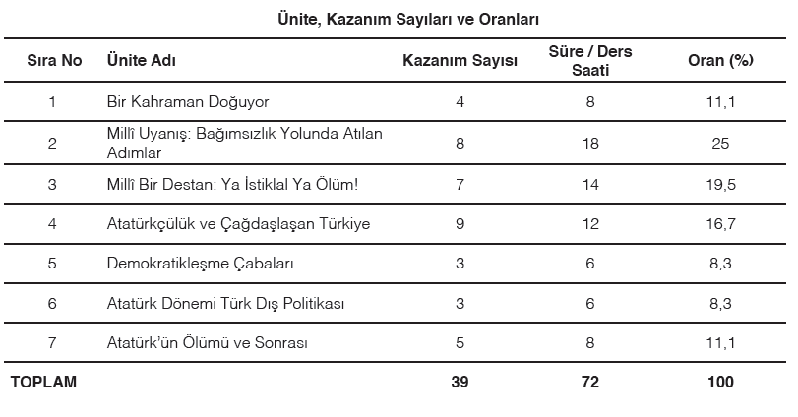
TC İNKILAP TARİHİ VE ATATÜRKÇÜLÜK

Slide 3
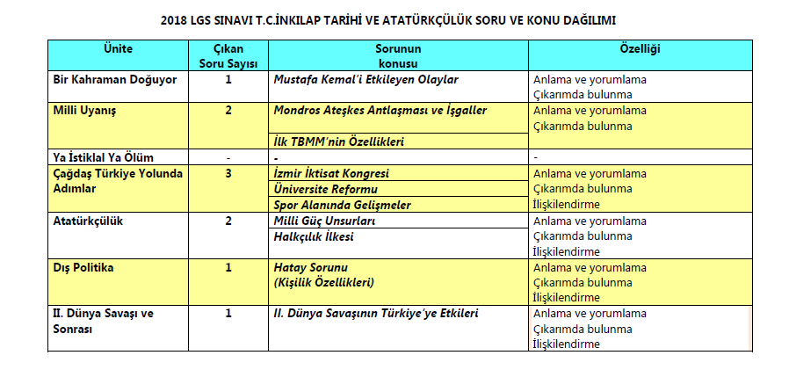
TC İNKILAP TARİHİ VE ATATÜRKÇÜLÜK
Kavram bilgisi

Slide 4
TC İNKILAP TARİHİ VE ATATÜRKÇÜLÜK
YAYINLANAN ÖRNEK SORULAR İÇİN UZMAN GÖRÜŞLERİ
Bilgiyi kullanma ve yorum gücü
Düşünmeye sevk eden sorular
Kavram bilgisi
Meb kazanımlarına uygun
Zaman alıcı uzun sorular
Ekim

Slide 5
TC İNKILAP TARİHİ VE ATATÜRKÇÜLÜK
YAYINLANAN ÖRNEK SORULAR İÇİN UZMAN GÖRÜŞLERİ
Kasım
Harita okuma becerisi
Görsel içerikli sorular
Dikkat ve yorum becerisi
Kavram bilgisi
Çıkarımda bulunma

Slide 6
TC İNKILAP TARİHİ VE ATATÜRKÇÜLÜK
YAYINLANAN ÖRNEK SORULAR İÇİN UZMAN GÖRÜŞLERİ
Aralık
Soru metinleri MEB kitabından alınmış
Kavram bilgisi
Harita okuma becerisi
Dikkat ve yorum becerisi
Çıkarımda bulunma
Okuduğunu anlama becerisi

Slide 7
TC İNKILAP TARİHİ VE ATATÜRKÇÜLÜK
YAYINLANAN ÖRNEK SORULAR İÇİN UZMAN GÖRÜŞLERİ
Ocak
Soru metinleri MEB kitabından alınmış
Kavram bilgisi
Çıkarımda bulunma
Dikkat ve yorum becerisi
Okuduğunu anlama becerisi

Slide 8
TC İNKILAP TARİHİ VE ATATÜRKÇÜLÜK
EKİM AYI ÖRNEK SORU
SORUYU ÇÖZMEK İÇİN GEREKEN BECERİLER
Kavram bilgisi
Çıkarımda bulunma
Anlama ve yorumlama

Slide 9
TC İNKILAP TARİHİ VE ATATÜRKÇÜLÜK
EKİM AYI SORU
SORUYU ÇÖZMEK İÇİN GEREKEN BECERİLER
Çıkarımda bulunma
Anlama ve yorumlama

Slide 10
TC İNKILAP TARİHİ VE ATATÜRKÇÜLÜK
EKİM AYI ÖRNEK SORU
SORUYU ÇÖZMEK İÇİN GEREKEN BECERİLER
Verilen bilgiden yola çıkarak anlama ve yorumlama
İlişkilendirme

Slide 11
TC İNKILAP TARİHİ VE ATATÜRKÇÜLÜK
KASIM AYI ÖRNEK SORU
SORUYU ÇÖZMEK İÇİN GEREKEN BECERİLER
Çıkarımda bulunma
Anlama ve yorumlama

Slide 12
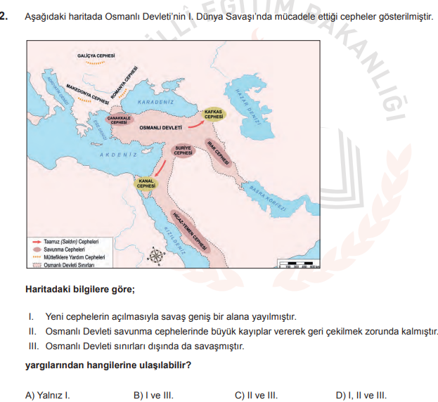
TC İNKILAP TARİHİ VE ATATÜRKÇÜLÜK
KASIM AYI ÖRNEK SORU
SORUYU ÇÖZMEK İÇİN GEREKEN BECERİLER
Harita okuma becerisi
Görsel okuma becerisi
Çıkarımda bulunma

Slide 13
TC İNKILAP TARİHİ VE ATATÜRKÇÜLÜK

Slide 14
TC İNKILAP TARİHİ VE ATATÜRKÇÜLÜK
KASIM AYI ÖRNEK SORU
SORUYU ÇÖZMEK İÇİN GEREKEN BECERİLER
Kavram bilgisi
Anlama ve yorumlama

Slide 15
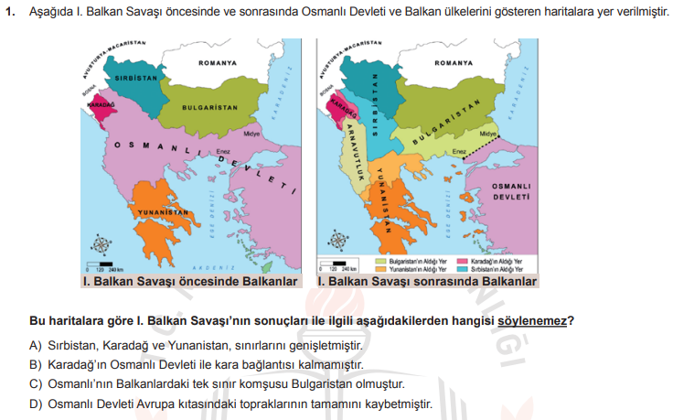
TC İNKILAP TARİHİ VE ATATÜRKÇÜLÜK
ARALIK AYI ÖRNEK SORU
SORUYU ÇÖZMEK İÇİN GEREKEN BECERİLER
Harita okuma becerisi
Görsel okuma becerisi
Çıkarımda bulunma

Slide 16
TC İNKILAP TARİHİ VE ATATÜRKÇÜLÜK

Slide 17
TC İNKILAP TARİHİ VE ATATÜRKÇÜLÜK
ARALIK AYI ÖRNEK SORU
SORUYU ÇÖZMEK İÇİN GEREKEN BECERİLER
Anlama ve yorumlama

Slide 18
TC İNKILAP TARİHİ VE ATATÜRKÇÜLÜK
ARALIK AYI ÖRNEK SORU
SORUYU ÇÖZMEK İÇİN GEREKEN BECERİLER
Kavram bilgisi
Anlama ve yorumlama

Slide 19
TC İNKILAP TARİHİ VE ATATÜRKÇÜLÜK
OCAK AYI ÖRNEK SORU
SORUYU ÇÖZMEK İÇİN GEREKEN BECERİLER
Kavram bilgisi
Anlama ve yorumlama

Slide 20
TC İNKILAP TARİHİ VE ATATÜRKÇÜLÜK
OCAK AYI ÖRNEK SORU
SORUYU ÇÖZMEK İÇİN GEREKEN BECERİLER
Kavram bilgisi
Anlama ve yorumlama
Çıkarımda bulunma

Slide 21
TC İNKILAP TARİHİ VE ATATÜRKÇÜLÜK
Genel değerlendirme
Sorular MEB kazanımlarına uygun, kazanım ve açıklamalarına dikkat etmek gerekiyor. Ayrıca sorularda MEB yayınevi kitabından metinlere yer verilmiştir.
Harita okuma becerisi gerektiren sorular geçmiş yıllarda yapılan sınavlarda karşımıza çıkmayan ama bu yıl ki LGS de sorulması muhtemel soru tipleridir.
Yayınlanmış örnek sorulara bakıldığında, geçmiş yıllarda ki sınavlara göre daha üst düzey bilişsel beceri gerektiren sorulara yer verileceği görülmektedir.
Kavram bilgisi geçmiş yıllardaki sınavlarda olduğu gibi yine önemle üstünde durulması gereken bir noktadır. Ancak kavram veya bilgi bilmekten ziyade bunları yorumlayabilmek daha önemli hale gelmiş.
TEOG ve LGS’de sorulmuş sorulara benzer sorular olsa da daha fazla mantık ve muhakeme gücü isteyen, düşünmeye sevk eden, sorulara da yer verilmiştir.
Yayınlanmış örnek sorularda Okuduğunu anlama ve yorumlama, Çıkarımda bulunma, Kavram bilgisi, İlişkilendirme, Harita okuma gibi beceriler ölçülmeye çalışılmıştır.

Slide 22
TC İNKILAP TARİHİ VE ATATÜRKÇÜLÜK
Teşekkürler
Selçuk MACİT

